Slide 1

Khám Phá Android: Tài Nguyên Học Tập Cho Người Mới
Các thành viên:
23020155-Trần Quang Thành
23020012-Hoàng Quốc Bảo
23020152-Cao Trần Hà Thái
23020125-Nguyễn Đỗ Trọng Nghĩa
23020161-Quách Đức Thiện

Slide 2


Nội Dung
Giới thiệu tài nguyên học Android
Cộng đồng và blog chính thức
Khóa học và codelab thực hành
Mã nguồn và thực hành nâng cao
Tổng hợp và lộ trình tiếp theo

Slide 3


01
Giới thiệu tài nguyên học Android

Slide 4


Khám Phá Android
Tài Nguyên Học Tập Cho Người Mới
Hành trình trở thành lập trình viên Android bắt đầu từ việc chọn đúng tài nguyên. Hãy cùng điểm qua những công cụ và nguồn học tập chính thống và hiệu quả nhất, giúp bạn định hình lộ trình rõ ràng ngay từ ngày đầu tiên.

Slide 5
Cấu Trúc Của "developer.android.com"
Trang chủ dành cho nhà phát triển Android được chia thành ba mục lớn, giúp bạn dễ dàng tìm kiếm thông tin theo từng giai đoạn phát triển ứng dụng.
DEVELOP
DESIGN
DISTRIBUTE
Software Developer Info, trainings, tutorials, sample code, reference
UX approach using “Material Design”
Delivering apps to users

Slide 6
02
Cộng đồng và blog chính thức

Slide 7
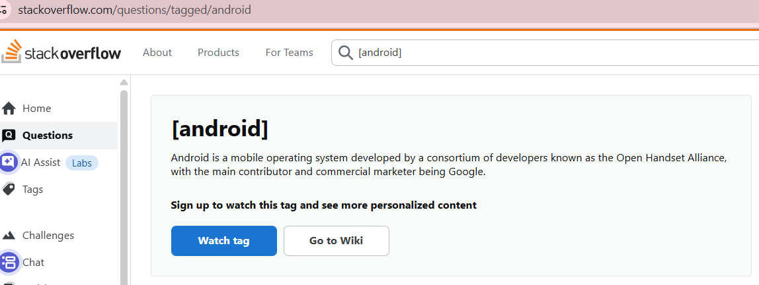
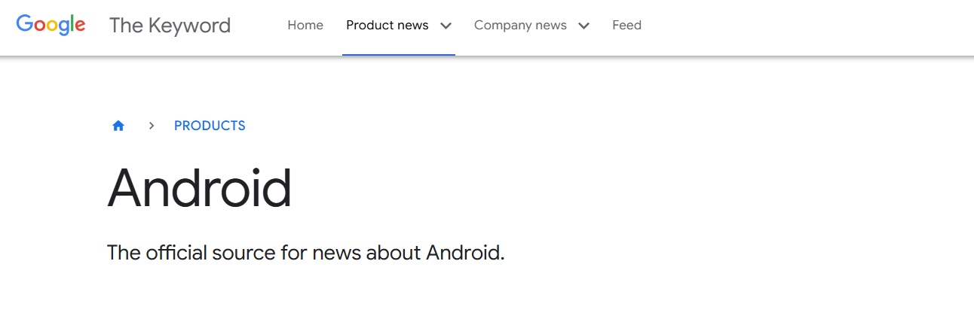
Stack Overflow
Android Blog
Diễn đàn hỏi đáp lớn nhất cho lập trình viên. Nơi bạn tìm thấy lời giải cho mọi vấn đề cụ thể về Android, Java, Kotlin và các chủ đề lập trình khác.
Cung cấp tin tức cập nhật, case-study và chiến lược làm app thành công. Giúp bạn vừa giải quyết vấn đề kỹ thuật, vừa nắm bắt xu hướng thị trường.
stackoverflow.com/questions/tagged/android
android-developers.blogspot.com

Slide 8
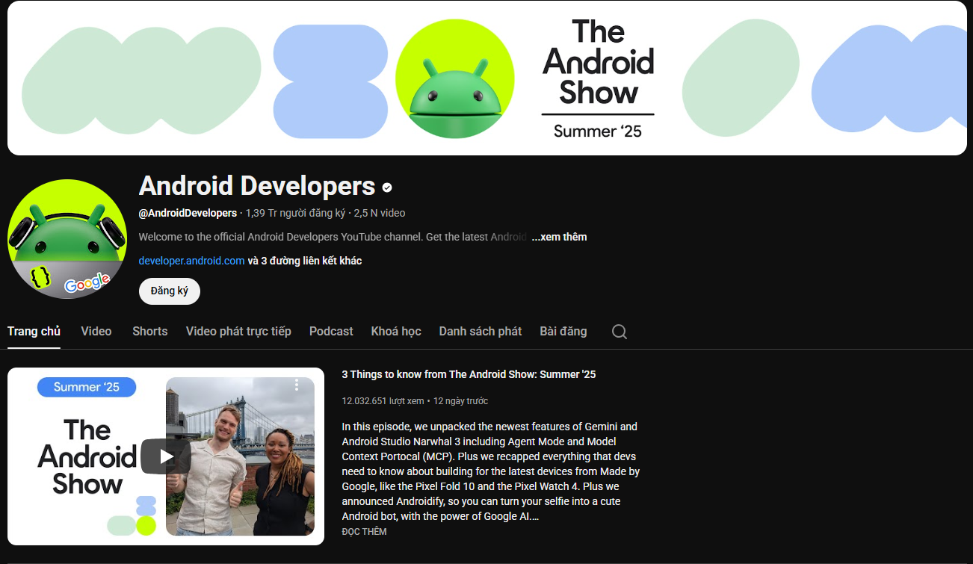
Kênh YouTube Android Developers
Kênh video chính thức cung cấp playlist theo chủ đề như Android Developer Patterns, Performance Patterns, Developer Stories. Nội dung ngắn gọn, trực quan, có phụ đề, giúp bạn học mọi lúc mọi nơi.
Android Developer Patterns
Android Performance Patterns
Android Developer Stories

Slide 9
03
Khóa học và codelab thực hành

Slide 10
Thực Hành Là Cách Học Tốt Nhất
Google I/O Codelabs
Udacity Courses
Bài lab ngắn, tập trung vào một kỹ thuật cụ thể như Room, WorkManager, Navigation Component. Mỗi lab đều có mã nguồn mẫu, hướng dẫn từng bước và bài kiểm tra cuối cùng.
Khóa học video tương tác, từ cơ bản đến nâng cao, do chính Google xây dựng. Các khóa học riêng lẻ hoàn toàn miễn phí, giúp bạn xây dựng portfolio ngay từ đầu.
codelabs.developers.google.com
www.udacity.com/courses/android

Slide 11
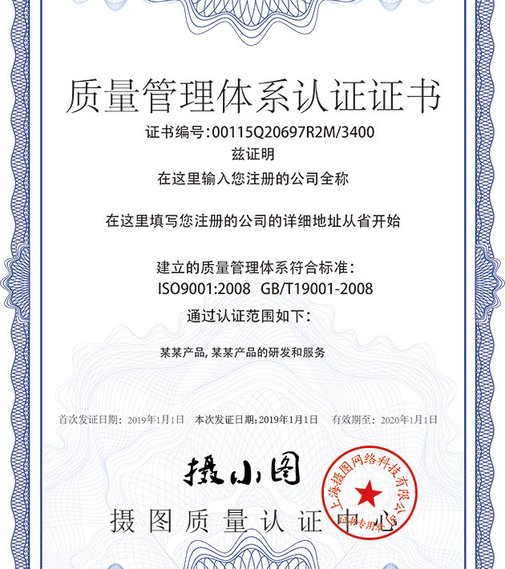
Chứng Chỉ & Đào Tạo
Trang Google Developer Training cung cấp thông tin về chương trình chứng chỉ Associate Android Developer , kỳ thi, học phí và các đối tác đào tạo được ủy quyền tại Việt Nam.
Chứng chỉ toàn cầu, tăng uy tín khi ứng tuyển.
Tài liệu ôn tập và bộ câu hỏi thử nghiệm.
Danh sách đối tác đào tạo được ủy quyền.

Slide 12
04
Mã nguồn và thực hành nâng cao

Slide 13
Kho Mã Nguồn Chính Thức Trên GitHub
Repository android-fundamentals chứa toàn bộ starter code và solution cho các bài thực hành. Đây là nguồn tham khảo quý giá để học cách tổ chức code, convention và viết unit test.
Bước 1: Clone hoặc Download ZIP
Bước 2: Import vào Android Studio
Bước 3: Đọc và Phân tích Code
Tải về toàn bộ repository để học offline.
Mỗi thư mục tương ứng một bài, có README hướng dẫn.
Hiểu cách tổ chức package và logic chương trình.

Slide 14
Quy Trình Học Hiệu Quả Từ Thực Hành
Muốn thu được tối đa kiến thức từ mỗi bài lab, hãy tuân thủ quy trình "Học-Thực-Hành-Chinh-Phục" để ghi nhớ lâu và rèn kỹ năng chuyên nghiệp.
1. Hoàn thành cơ bản
2. Ôn lý thuyết
3. Làm Challenge
4. Ghi chú
Làm đầy đủ yêu cầu của bài lab.
Quay lại đọc Docs tương ứng.
Tự làm phần nâng cao.
Đọc lại, refactor và viết note.

Slide 15
05
Tổng hợp và lộ trình tiếp theo

Slide 16
Tổng Hợp Kênh Học Tập Không Thể Bỏ Qua
Docs & Codelabs
Udacity & YouTube
Stack Overflow
Nền tảng tra cứu và thực hành.
Học qua video và cập nhật xu hướng.
Giải đáp thắc mắc kỹ thuật.
GitHub
Chứng Chỉ
Blog
Tham khảo mã nguồn mẫu.
Tạo động lực và mục tiêu rõ ràng.
Cập nhật tin tức và case study.
Lời khuyên: Xây dựng thời gian biểu cố định mỗi tuần để kết hợp đều đặn giữa lý thuyết, thực hành và cập nhật .

Slide 17
THANK YOU

